Slide 1
U-pick
Sistema de recomendación de Universidades Españolas
Big Data Course
Christina M. Araujo Molano
Daniel Carmona
César Agulló
Grupo CDC

Slide 2
Agenda
Motivación
Aplicaciones
Proceso
Producto Final

Slide 3

Motivación
Simplificación del proceso de elección.
Aumento de la satisfacción estudiantil
Reducción de tasas de abandono
Acceso a información relevante y actualizada
Ahorro de tiempo y recursos
Mejora en el ámbito académico del país

Slide 4
Objetivos:
Crear un sistema de recomendación
Crear un algoritmo de afinidad
Ofrecer asesoramiento académico y profesional

Slide 5
Aplicaciones:
Proporcionar una lista de universidades en función de su perfil, preferencias y requisitos.
Comparativa entre universidades
Estadísticas y análisis

Slide 6





Proceso
Investigación
Ingesta
Procesamiento
visualización

Slide 7

Investigación
Fuente de datos utilizados:
Datos estructurados: INE, Datos del Gobierno de España, Scientific Index, QEDU.
Datos no estructurados: Tweets
Métodos de recolección:
Web Scraping
Python
Desafíos:
No poder adquirir tweets reales
Estructuración de los datos
Control de versiones: github

Slide 8



Ingesta
NO estructurados
Tecnologías de almacenamiento:
estructurados

Slide 9
Ingesta
NO estructurados
Tecnologías de almacenamiento:
estructurados

Slide 10


ingesta
NO estructurados cambiar hive a hdfs

Slide 11
Procesamiento
Análisis de sentimientos
Sistema de recomendación
Predicción de nota de corte

Slide 12
Visualización
Herramientas
Python matplotlib

Slide 13
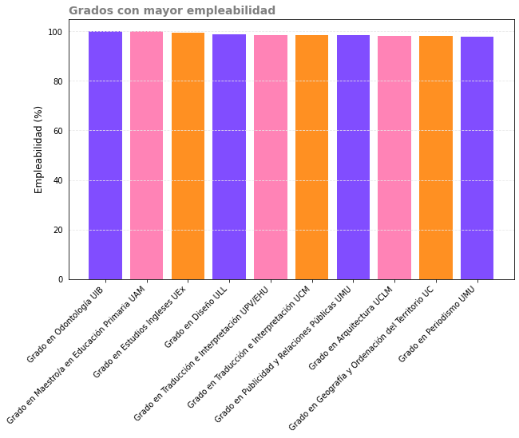
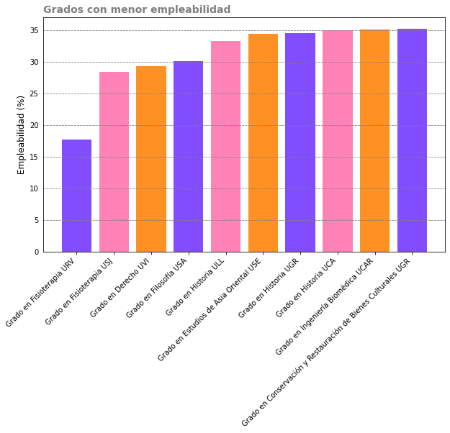
Gráficos

Slide 14
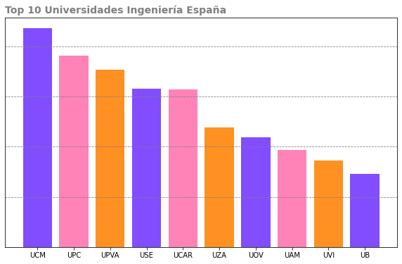
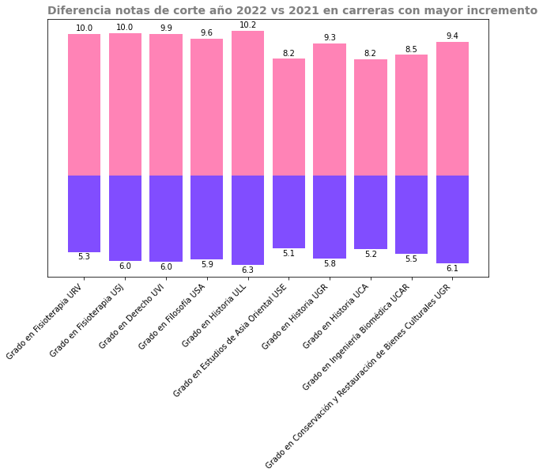
Gráficos

Slide 15
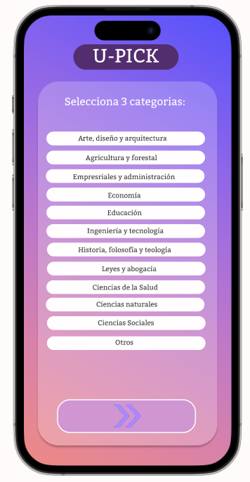
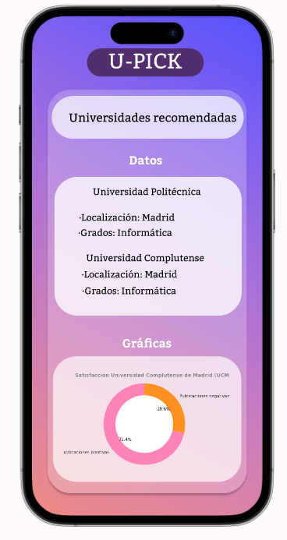
Producto
Prototipo desarrollado con Figma.

Slide 16


Gracias!

